Slide 1
„Nepůvodní“ moderní jazyky regionu
turečtina
judeošpanělština
čerkeština
arabština

Slide 2
Turečtina
klasifikace
příbuzné minoritní jazyky v Turecku
chronologické vymezení
osmanská turečtina لِسانِ عُثمانى
(moderní) turečtina türk dili
geografické vymezení
písmo
arabské písmo
latinka

Slide 3
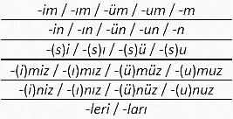
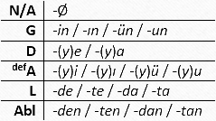
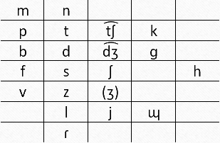
Turečtina - fonologie & morfologie
vokalický inventář
vokalická harmonie
konsonantický inventář
palatalizace
ztráta znělosti na konci slova
nominální flexe
číslo
posesivní sufixy
pád
verbální flexe
rod
negace
vid
čas
modus
osoba + číslo

Slide 4
Ukázky

Slide 5
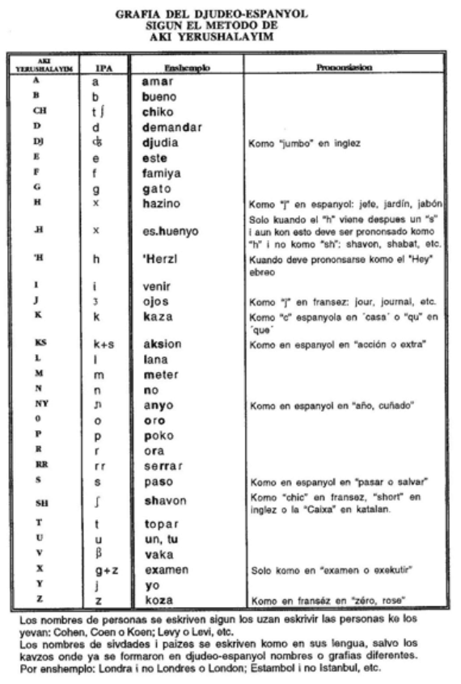
Judeošpanělština
klasifikace
chronologické vymezení
geografické vymezení
rozsah užívání
specifika
písmo
hebrejské písmo
latinka

Slide 6
Ukázky
(ortografie použitá ve videu se běžně nepoužívá)

Slide 7
Čerkeština
klasifikace
adygejština, kabardo-čerkeština
geografické vymezení
Čerkesové
základní vlastnosti
písmo
arabské písmo
cyrilice

Slide 8
Ukázky

Slide 9
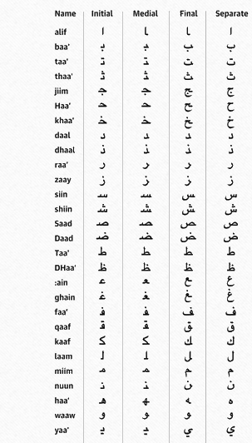
Arabština
klasifikace
geografické vymezení
nářečí v Turecku
písmo
arabské písmo

Slide 10
Ukázky

